Slide 2
Эл. Жур. в2.0
Кирютин Роман

Slide 3
Мое приложение предназначено для учителей или людей занимающихся репетиторством. С помощью него педагоги смогут группировать учеников и высылать им домашнее задание.

Slide 4
Основной функционал: 1) регистрация 2) создание классов 3) добавление учеников в классы 4) смена изображения профиля 5) добавление и загрузка домашних заданий

Slide 5
Что было использовано при создании? 1)Firebase Realtime Database 2)Firebase Storage 3)Firebase Authentication

Slide 6
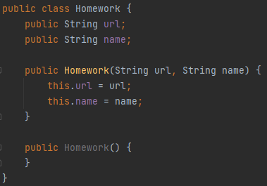
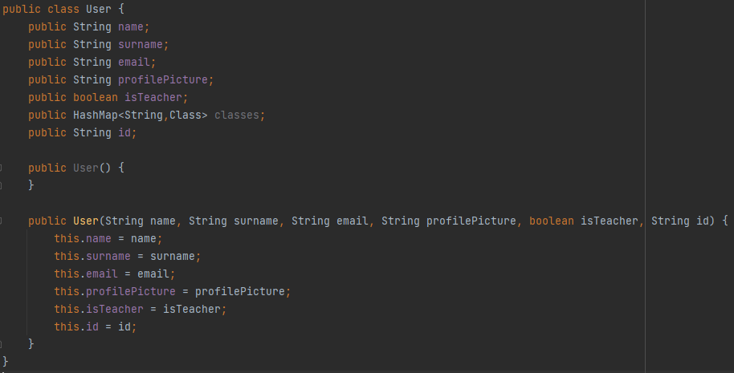
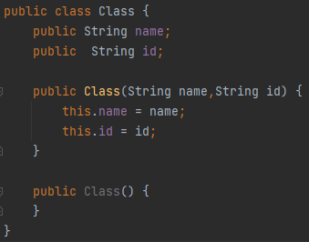
Структура базы данных:

Slide 7
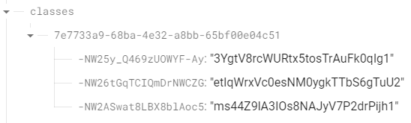
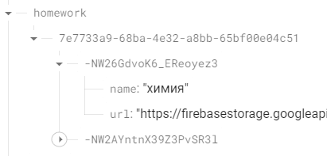
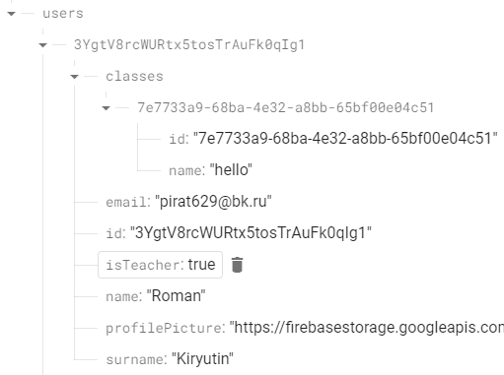
Примерный вид бд

Slide 8
Добавление фото в бд Расширение изображения добавление пользователя добавление класса добавление домашнего задания

Slide 9
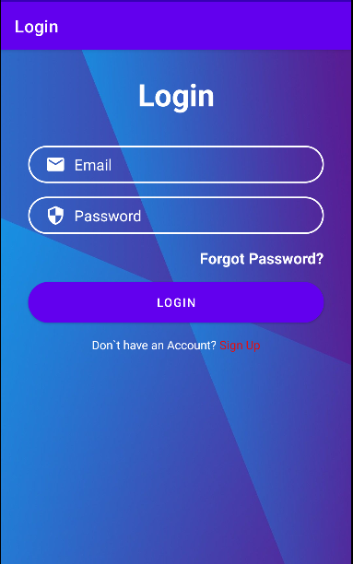
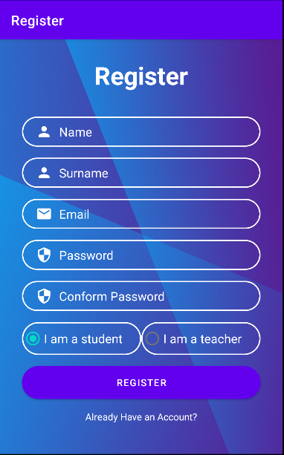
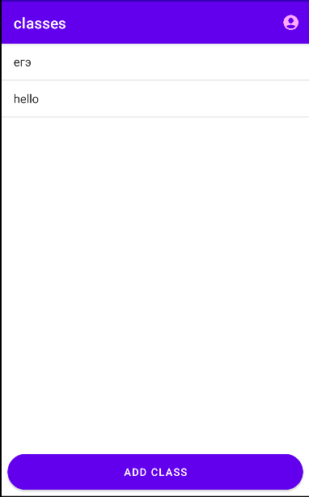
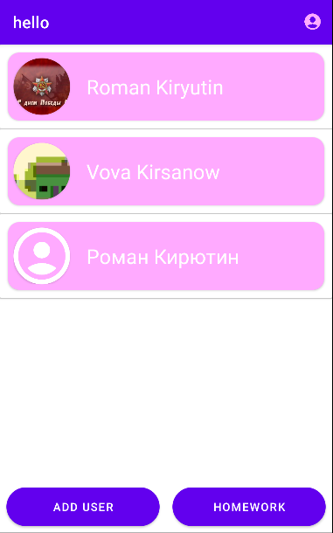
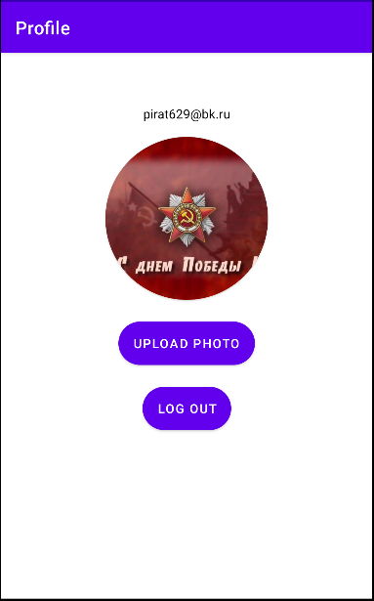

Slide 10
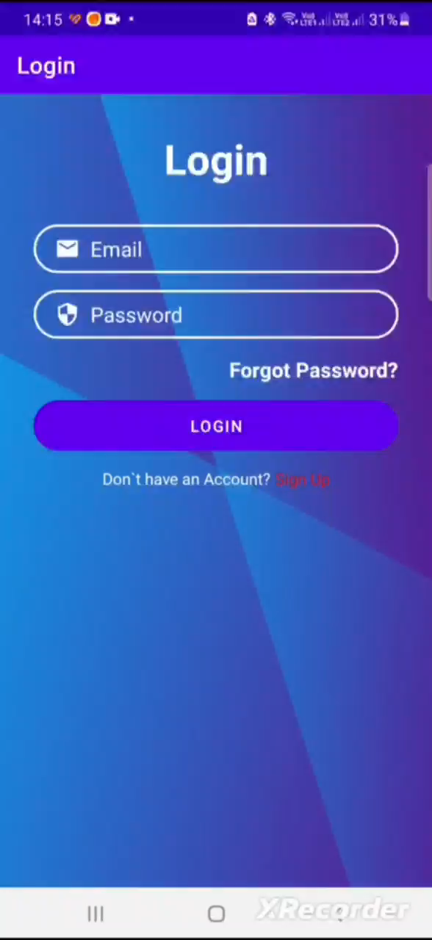
Показ проекта:

Slide 11

https://github.com/pirat629/finalProject.git

